Slide 1






C.E.E.T
Sergio Nicolas Bautista Franco, Carlos Alberto Cristancho Parra, Cristian Ferney Silva Urueña
2338311
Paola Tatiana Tovar
13 de septiembre de 2021
S.M.I.E.P
Software de Manejo para Inventarios en Empresas Pequeñas.

Slide 2

Problemática
Tienda Express
En una tienda de barrio llamada Tienda Express y ubicada en la localidad de Bosa, en un sector interno conocido como Las Atalayas, allí se puede observar cómo la falta de un sistema de información que permita realizar un inventario ha causado que no se pueda dar un seguimiento eficaz al manejo de la contabilidad de los productos y un bajo control en todas las actividades que allí se llevan a cabo.

Slide 3
Tienda Express
En este lugar podemos observar que el poco control que se intenta llevar acerca del inventario de los producto se hace en unos cuadernos y estos no permiten realizar un análisis a fondo de los productos que se tienen y se deben pedir, situación que ha dado paso a pérdidas económicas, pues productos que exceden la fecha de caducidad no son contados y cambiados oportunamente. De igual forma, se observa que a falta de un buen sistema, ellos se han visto en la necesidad de hacer las cosas más esenciales a instinto y sin ningún fundamento real.

Slide 4
Tienda Express
Pregunta Problema
¿Cómo facilitar el manejo de los productos y obtener un stock más estable para obtener mayor control en los gastos, además de un mejor manejo del dinero con base en productos tangibles, disponibles y comerciables a través de la implementación un sistema informático de inventarios?

Slide 5
#1
Evaluar los elementos y herramientas necesarias para prestar un servicio de calidad.
Objetivo
General
Objetivos
Específicos
#2
Cubrir una necesidad de forma inmediata y segura, proporcionando una buena experiencia al cliente durante su compra.
Implementar un sistema de inventarios que permita mayor competitividad con estrategias que permitan la venta de productos de calidad y un manejo eficiente del producto que se tiene, y un manejo contable diario entre cantidad de producto y dinero.
#3
Fomentar una relación de fidelidad y confianza con los sistemas automatizados que colaboran a un mejor manejo de una empresa.

Slide 6
Justificación
01
¿Por qué se va a hacer?
03
¿Qué problemáticas resuelve?
02
04
¿Para qué se va a hacer?
¿Cómo se va a hacer?

Slide 7
“
Justificación
Los motivos que nos llevaron a hacer este proyecto es poder crear un sistema que ayude a solucionar algunos problemas de pequeñas empresas a llevar un control más eficaz en cuanto a cantidad de productos, para así poder realizar un correcto inventario ser capaces de medir un futuro inventario y no tener el consecuente de pérdidas en dinero, Este proyecto beneficiará a aquellas microempresas que no cuenten con los
medios para realizar un registro digital
inteligente que posibilite un mejor manejo del producto que ingresa y que se vende. Todo esto será posible al crear el S.M.I.E.P, pues será un sistema integrado a empresas pequeñas para el manejo de inventarios.
“

Slide 8

Alcance
Tendremos un sistema de inventario que facilitara las necesidades del personal de la tienda, lo que buscamos con los inventarios es tener una mejor estructuración en los productos que ingresan a la tienda, con la finalidad de cada cierre de mes tener las cuentas de aquellos productos represados o dañados que debe solicitar un cambio o reportarlo como perdida y también los productos que más se vendieron y los que no, con todo esto se tendrá un sistema automatizado que proporciona la facilidad de un inventario pertinente y calcular los detalles desglosados de descuadres, junto con faltantes calculados de la venta del día a la hora del cierre.
Photo by Dave Hoefler on Unsplash

Slide 9
Al aplicativo se le delegará la tarea de facilitar y expresar numéricamente los productos en stock disponibles, almacenados, vendidos y dará un aviso si es necesario hacer un pedido y cómo realizarlo. De igual forma, llegará hasta el punto de almacenar ventas, ingresos y egresos de dinero para cualificar la rentabilidad del negocio en cuanto a los productos que se venden, pues este llegará a realizar la función, en un apartado especial, de calcular la cantidad de ventas del día y así poder sacar un estimado de efectivo obtenido, para poder ingresar el valor del conteo final de dinero y que SMIEP se encargue de calcular un descuadre, faltantes y diga de cuanto es.
De ser necesario, se hará una petición a los encargados de la tienda y se dedicará un poco más de tiempo a investigar; esto como recurso de apoyo.
Photo by Dave Hoefler on Unsplash

Slide 10

Delimitación
La base de este proyecto es crear un software que permita a empresas pequeñas tener un control total de la información de todos sus productos con un inventario automatizado. Se pretende facilitar los procesos de almacenaje, ingresos y egresos de productos para poder obtener resultados de ganancia más exactos. Además de permitir un usuario administrador que verifique las ventas diarias y poder juzgar los productos de mayor demanda y cuales son aquellos que no es conveniente surtir a corto plazo.
Photo by Dave Hoefler on Unsplash

Slide 11

Técnicas de recolección de datos
Estas preguntas de cuestionario serán realizadas a las principales personas dentro de la jerarquía de Tienda Express (Dueños, Hijo y Clientes), pues de ellos en su entorno profesional manejando esta pequeña empresa conocen cada detalle de la misma y nos pueden brindar la información más eficiente en cuanto al manejo que a esta se le da. Como la información referente a que ellos llevan el control de los pedidos a proveedores en un cuaderno. Para ello se propicia el uso de la siguiente técnica de recolección con una metodología de embudo. El cuestionario se realizará de la siguiente manera:
—Buen día, en este día vengo a realizarle unas cuantas preguntas acerca de su empresa Tienda Express, Le voy a solicitar una información personal antes de empezar.

Slide 12


Dueños
¿Usted cree que el orden que lleva en sus productos es eficiente para tener un control eficaz?
De presentar pérdidas a causa de un producto dañado o caducado, ¿esas pérdidas estaban registradas con anterioridad o fueron imprevistas? ¿cómo manejan estos casos?
¿El negocio ha funcionado correctamente llevando los pedidos de productos registrados en un cuaderno?

Slide 13
Hijo (Familiar) de los dueños
¿Han organizado sus técnicas de registro de ventas?
¿Ha visto que sus padres conozcan de un faltante de dinero o producto al finalizar el día o que lleven algún proceso si sucede esto?
¿Sus padres mantienen el inventario de los productos de forma organizada cuando lo reciben de los proveedores? ¿Cómo lo hacen?

Slide 14
Cliente
Al entrar y analizar la tienda, ¿qué logró identificar?
En una clasificación de 1 a 10, siendo 10 lo más alto y 1 lo más bajo, ¿cómo calificaría el nivel de organización de la tienda?
¿Identificó alguna falencia en la atención al cliente causada por la organización interna de la empresa?

Slide 15

Mapas de Proceso - BPMN
En este espacio se puede encontrar, ver y analizar los diagramas BPMN referentes al proceso actual del proyecto y el correspondiente al propuesto.

Slide 16

BPMN Actual
Diagrama BPMN del estado actual del proyecto.

Slide 17
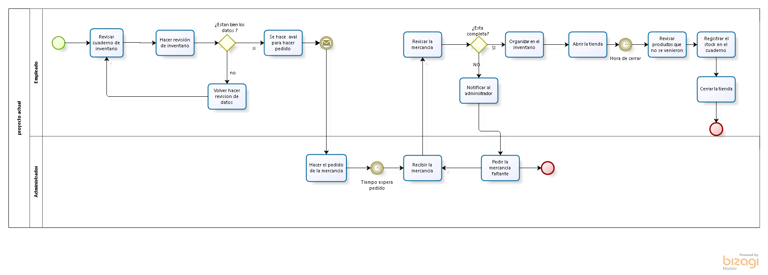
Ir al mapa

Slide 18

BPMN Propuesto
Diagrama BPMN proyecto propuesto.

Slide 19
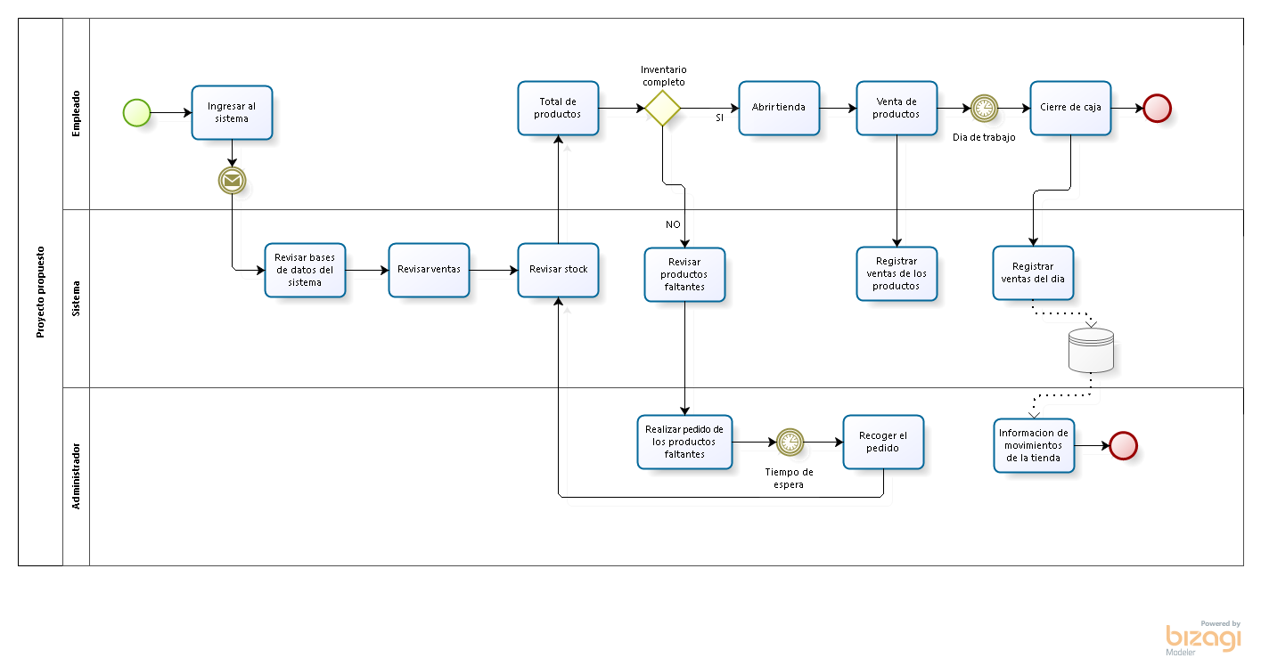
Ir al mapa

Slide 20

Requerimientos de software
requisitos de software para el sistema de información S.M.I.E.P (Sistema de Manejo de Inventarios en Empresas Pequeñas), proyecto el cual se hace con el objetivo de poder implementar un sistema de inventarios que permita aumentar la competitividad con estrategias que permitan la venta de productos de calidad y un manejo eficiente del producto que se tiene y un manejo contable diario entre cantidad de producto y dinero. Acceso al Formato SRS.

Slide 21

Requerimientos Funcionales

Slide 22
Identificación del Requerimiento | RF001
Nombre del requerimiento | Acceso al sistema
Características | acceder con el usuario asignado en el sistema de inventarios para poder visualizar los productos que hay y que faltan
Descripción del requerimiento | Ingresar datos de inicio de sesión para hacer login y la posibilidad de hacer logout para acceder al sistema.
Requerimiento no funcionales | RNF001, RNF002, RNF003, RNF004, RNF005, RNF006, RNF007, RNF009, RNF010
Prioridad del requerimiento | Alta

Slide 23
Identificación del Requerimiento | RF002
Nombre del requerimiento | Recuperación de acceso
Características | El usuario podrá recuperar el acceso (contraseña) al sistema.
Descripción del requerimiento | Se dará la opción de recuperar contraseña, para que un usuario registrado en el sistema pueda volver a acceder en caso de olvidar la contraseña.
Requerimiento no funcionales | RNF001, RNF002, RNF003, RNF004, RNF005, RNF006, RNF008, RNF010
Prioridad del requerimiento | Alta

Slide 24
Identificación del Requerimiento | RF003
Nombre del requerimiento | Solo usuarios autorizados
Características | Solo un usuario con permisos de administrador podrá modificar la información importante.
Descripción del requerimiento | Los usuarios tendrán distintos perfiles y se le darán permisos completos a los que cuenten con perfil de administrador, a los demás solo se les permitirá el ingreso al sistema y el registro de ventas y efectivo.
Requerimiento no funcionales | RNF001, RNF002, RNF004, RNF005, RNF006, RNF008, RNF010
Prioridad del requerimiento | Alta

Slide 25
Identificación del Requerimiento | RF004
Nombre del requerimiento | Ingresar número de productos totales en el almacén
Características | Tener acceso al sistema para poder registrar los productos que hay
Descripción del requerimiento | Se permitirá al usuario ingresar el número de productos que se encuentren disponibles en toda la tienda, para que el sistema pueda ir descontando con cada venta.
Requerimiento no funcionales | RNF001, RNF003, RNF004, RNF005, RNF006, RNF007, RNF009, RNF010
Prioridad del requerimiento | Alta

Slide 26
Identificación del Requerimiento | RF005
Nombre del requerimiento | Control de productos
Características | El usuario podrá consultar la cantidad de productos que se encuentran disponibles en la tienda
Descripción del requerimiento | Se le permitirá al usuario hacer una consulta que le muestre la cantidad de productos de una marca que se encuentren disponibles según el stock total.
Requerimiento no funcionales | RNF001, RNF003, RNF004, RNF005, RNF007, RNF009, RNF010
Prioridad del requerimiento | Alta

Slide 27
Identificación del Requerimiento | RF006
Nombre del requerimiento | Alerta de pedido
Características | El sistema enviará un correo a quien se registre con permisos de administrador para alertar de la llegada o la necesidad de un pedido
Descripción del requerimiento | Cuando se reporte que un nuevo pedido ha llegado o cuando se detecta que hay falta de algún producto, el sistema enviará una alerta al administrador para alertar estos casos.
Requerimiento no funcionales | RNF001, RNF002, RNF003, 004, RNF005, RNF010
Prioridad del requerimiento | Alta

Slide 28
Identificación del Requerimiento | RF007
Nombre del requerimiento | Ingresar cantidad de efectivo
Características | Permite digitar la cantidad de efectivo que se ha manejado para que el sistema la registre y pueda hacer los cálculos correspondientes.
Descripción del requerimiento | Esto nos permitirá llevar la información del dinero que se está moviendo en la empresa
Requerimiento no funcionales | RNF001, RNF003, RNF004, RNF005, RNF007, RNF009, RNF010
Prioridad del requerimiento | Alta

Slide 29
Identificación del Requerimiento | RF008
Nombre del requerimiento | Registro de ventas
Características | El sistema realizará el descuento de un producto al ser registrado como vendido.
Descripción del requerimiento | De la cantidad de productos por marcas inicialmente, se descontará cada que se haga la venta de uno de ellos.
Requerimiento no funcionales | RNF001, RNF003, RNF004, RNF005, RNF006, RNF007, RNF009, RNF010
Prioridad del requerimiento | Alta

Slide 30
Identificación del Requerimiento | RF009
Nombre del requerimiento | Identificador de ventas
Características | Cada orden nueva registrada, tendrá un número identificador único.
Descripción del requerimiento | Se le asigna a cada venta realizada un número que la identifique como única en caso de necesitar una devolución.
Requerimiento no funcionales | RNF001, RNF004, RNF005, RNF006, RNF007, RNF010
Prioridad del requerimiento | Alta

Slide 31
Identificación del Requerimiento | RF010
Nombre del requerimiento | Permite anular venta
Características | Permite anular o reembolsar una venta.
Descripción del requerimiento | Se dará un tiempo de una hora luego de facturar una venta para poder realizar una devolución o anulación.
Requerimiento no funcionales | RNF001, RNF003, RNF004, RNF005, RNF006, RNF007, RNF008, RNF010
Prioridad del requerimiento | Alta

Slide 32
Identificación del Requerimiento | RF011
Nombre del requerimiento | Autorización de acciones
Características | El administrador puede autorizar que el vendedor acceda a ciertas funciones.
Descripción del requerimiento | En caso de ser necesario, el administrador puede permitir que el vendedor realice el reembolso y la anulación de la venta, también autorizar otras funciones y luego desactivar este permiso.
Requerimiento no funcionales | RNF001, RNF002, RNF004, RNF005, RNF006, RNF010
Prioridad del requerimiento | Alta

Slide 33
Identificación del Requerimiento | RF012
Nombre del requerimiento | Mostrar balance
Características | El software debe poder emitir los siguientes estados financieros: Balance general, Estado de ganancias y pérdidas, Estado de flujos de efectivo. Además, debe poder emitir un listado de mayor general y mayor analítico.
Descripción del requerimiento | Esta función se le permitirá al administrador en cualquier momento y al vendedor cuando se autorice el cierre para verificar las cuentas del turno o del día.
Requerimiento no funcionales | RNF001, RNF003, RNF004, RNF005, RNF007, RNF010
Prioridad del requerimiento | Alta

Slide 34
Identificación del Requerimiento | RF013
Nombre del requerimiento | logout
Características | El sistema permitirá cerrar sesión y salir del sistema.
Descripción del requerimiento | Se dará un botón con la opción de salir del usuario y del sistema.
Requerimiento no funcionales | RNF001, RNF002, RNF004, RNF005, RNF010
Prioridad del requerimiento | Alta

Slide 35
Requerimientos No Funcionales

Slide 36
Identificación del Requerimiento | RNF001
Nombre del requerimiento | Tiempo de respuesta
Características | El sistema deberá responder a cada acción llamada en 5 segundos o menos.
Descripción del requerimiento | Se tendrá un máximo de tiempo de respuesta para cada acción llamada.
Requerimientos Funcionales | RF001, RF002, RF003, RF004, RF005, RF006, RF007, RF008, RF009, RF010, RF011, RF012, RF013
Prioridad del requerimiento | Alta

Slide 37
Identificación del Requerimiento | RNF002
Nombre del requerimiento | Alertas y mensajes
Características | El sistema debe proporcionar mensajes de error que sean informativos y orientados a usuario final.
Descripción del requerimiento | En caso de presentarse un error, un retraso o una operación inválida o aprobada, se le mostrará un mensaje de alerta.
Requerimiento Funcionales | RF001, RF002, RF003, RF006, RF011, RF013
Prioridad del requerimiento | Alta

Slide 38
Identificación del Requerimiento | RNF003
Nombre del requerimiento | Interfaz del sistema
Características | El sistema presentará una interfaz sencilla para que sea de fácil manejo al personal autorizado.
Descripción del requerimiento | El sistema debe tener una interfaz sencilla y fácil de comprender para un aprendizaje eficaz de la misma.
Requerimiento Funcionales | RF001, RF002, RF004, RF005, RF006, RF007, RF008, RF010, RF012
Prioridad del requerimiento | Alta

Slide 39
Identificación del Requerimiento | RNF004
Nombre del requerimiento | Consumo de RAM
Características | El sistema no deberá consumir más de 500MB de memoria RAM.
Descripción del requerimiento | Deberá ser un sistema liviano y amigable con los recursos que tenga el sistema.
Requerimientos Funcionales | RF001, RF002, RF003, RF004, RF005, RF006, RF007, RF008, RF009, RF010, RF011, RF012, RF013
Prioridad del requerimiento | Alta

Slide 40
Identificación del Requerimiento | RNF005
Nombre del requerimiento | Compatibilidad de uso
Características | Será compatible en solo el computador
Descripción del requerimiento | El sistema solo se podrá usar en computador ya que tendrá un mejor manejo.
Requerimientos Funcionales | RF001, RF002, RF003, RF004, RF005, RF006, RF007, RF008, RF009, RF010, RF011, RF012, RF013
Prioridad del requerimiento | Alta

Slide 41
Identificación del Requerimiento | RNF006
Nombre del requerimiento | Privacidad
Características | El sistema no permitirá que nadie pueda acceder a información personal de los clientes ni de los operadores a menos que tenga permiso de administrador.
Descripción del requerimiento | El sistema permitirá la visualización de nombre, usuario y referencia de venta, pero no se podrá ver información privad y mucho menos modificarla si no se tiene el permiso necesario.
Requerimientos Funcionales | RF001, RF002, RF003, RF004, RF008, RF009, RF010, RF011
Prioridad del requerimiento | Alta

Slide 42
Identificación del Requerimiento | RNF007
Nombre del requerimiento | Backup
Características | El sistema hará una copia de respaldo cada 24 horas y la almacenará con la fecha del día transcurrido.
Descripción del requerimiento | El sistema deberá hacer una copia de seguridad con la información de ventas y demás modificaciones cada 24 horas para asegurar la permanencia de los datos, le dará una fecha que identificará a cada copia.
Requerimientos Funcionales | RF001, RF004, RF005, RF007, RF008, RF009, RF010, RF012
Prioridad del requerimiento | Alta

Slide 43
Identificación del Requerimiento | RNF008
Nombre del requerimiento | Actualización de datos
Características | Toda información modificada deberá actualizarse automáticamente y en el menor tiempo posible en las bases de datos.
Descripción del requerimiento | Cada que se haga una modificación el algún dato que se encuentre almacenado en las bases de datos del sistema, estos cambios deberán almacenarse en la base de datos en menos de 5 segundos.
Requerimientos Funcionales | RF002, RF003, RF010
Prioridad del requerimiento | Alta

Slide 44
Identificación del Requerimiento | RNF009
Nombre del requerimiento | Registros nuevos
Características | La información ingresada por primera vez o por nuevo registro de una nueva persona o condición, se almacenará en las base de datos lo antes posible.
Descripción del requerimiento | Todo dato nuevo que sea ingresado, como ventas, dinero, usuarios, deberán registrarse en un apartado específico de las bases de datos en el menor tiempo posible.
Requerimientos Funcionales | RF001, RF004, RF005, RF007, RF008
Prioridad del requerimiento | Alta

Slide 45
Identificación del Requerimiento | RNF010
Nombre del requerimiento | Modo de uso
Características | El sistema contará con la compatibilidad de uso de mouse y teclado.
Descripción del requerimiento | El sistema se podrá manejar con mouse y teclado para las distintas funciones que se requiera.
Requerimientos Funcionales | RF001, RF002, RF003, RF004, RF005, RF006, RF007, RF008, RF009, RF010, RF011, RF012, RF013
Prioridad del requerimiento | Alta

Slide 46

Diagramas de casos UML
El diagrama de casos de uso es una forma de diagrama de comportamiento en lenguaje de modelado unificado (UML, del inglés Unified Modelling Language), con la que se representan procesos empresariales, así como sistemas y procesos de programación orientada a objetos.

Slide 47
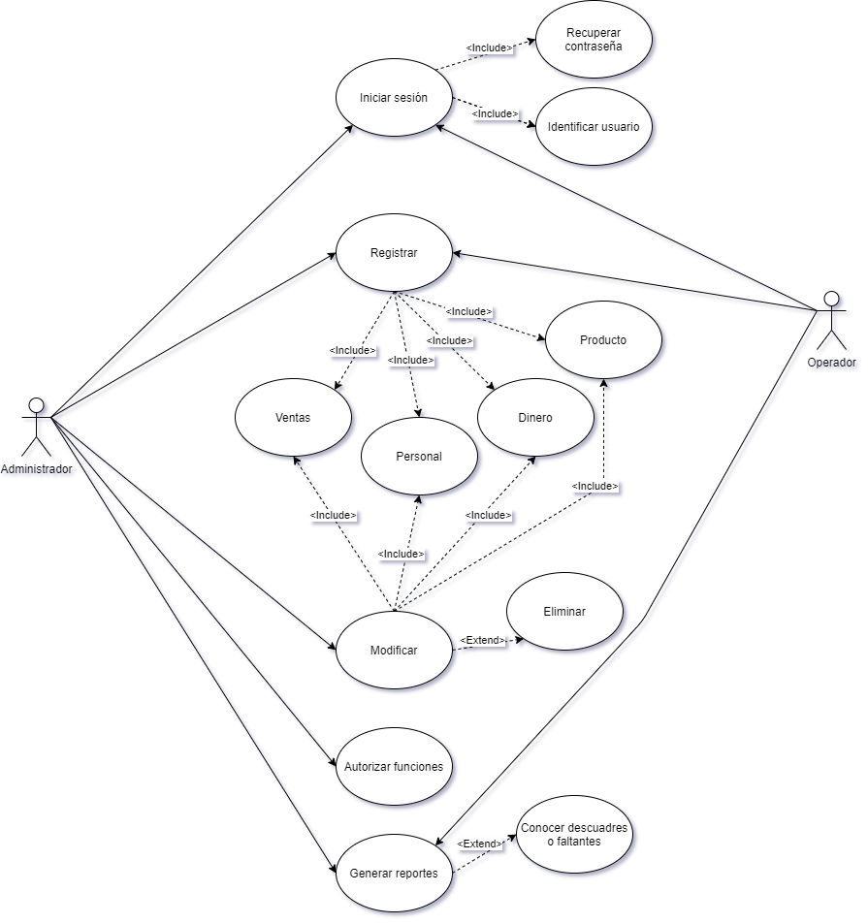
UML

Slide 48


Thank you for your atention!

